Slide 3
Chapter 11
리스너와 필터

Slide 4
리스너
필터
[실습 11-1] 리스너 종합 실습
[실습 11-2] 필터 실습 : 한글 처리 필터 구현

Slide 5
리스너의 개념과 동작 구조를 이해한다.
필터의 개념과 활용 분야를 이해한다.
리스너 종합 실습을 통해 서블릿을 직접 구현해본다.
한글 처리 필터 구현을 통해 필터의 동작을 이해한다.

Slide 6
Section 01
리스너

Slide 7
리스너란?
리스너(Listener)
컨테이너에서 발생하는 이벤트를 모니터링하다가 특정 이벤트가 발생하면 실행되는 특수한 서블릿으로, 이벤트 리스너(Event Listener) 라고도 함
웹 애플리케이션 실행에 필요한 정보를 제공하거나 톰캣 시작/종료와 같은 특정 상황에 자동으로 동작하는 프로그램을 구현할 때 사용함
리스너는 서블릿과 마찬가지로 애너테이션 기반 코드로 작성할 수 있음
리스너는 일반적인 형태의 서블릿이 아니라 특정 이벤트에 따라 동작하는 인터페이스를 구현한 클래스라고 이해하면 쉬움
먼저 리스너가 동작하기 위한 이벤트의 종류와 그에 따른 프로그램 API를 알아야 함

Slide 8
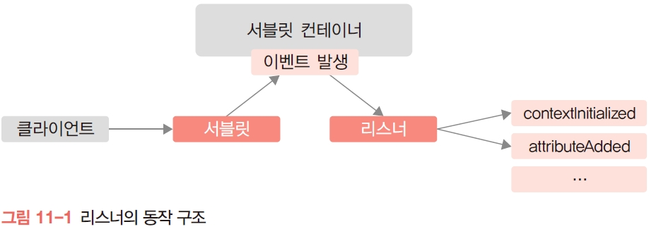
리스너란?
리스너의 동작 구조
기본적으로 생명 주기 변화와 Scope Object에서 관리하는 속성의 변화를 모니터링하고 해당 이벤트가 발생하면 실행되는 구조임
예) ServletContext: 웹 애플리케이션 단위로 생성되는 객체로, 보통 톰캣의 시작과 종료와 일치하기 때문에 해당 시점에 실행을 원하는 프로그램이 있다면 리스너로 구현할 수 있음

Slide 9
리스너란?
리스너의 대표적인 유형
초기화 매개변수와 연동
톰캣이 시작될 때 ‘web.xml’의 ServletContext 초기화 매개변수를 읽어 그에 따라 특정 객체를 초기화한 후 서블릿이나 JSP에 제공함
예제 프로그램 등을 배포할 때 샘플 데이터 제공
프로그램을 실행할 때 DB가 필요한 경우 미리 DB와 연결을 만들어두거나 테이블을 생성하고 샘플 데이터를 로딩하는 등의 작업을 자동으로 수행해서 추가적인 작업 없이 프로그램을 실행할 수 있음
복잡한 환경 설정 제공
프로그램 실행에 필요한 여러 정보(DB, 다른 서비스 연동 정보, 관리자 계정 정보 등 프로그램 외부에서 변하는 정보를 주입하는 형태)가 고정되어 있지 않고 운영하는 서버 상황에 따라 변경되어야 하는 경우, 이를 파일로부터 읽어와 JSP 및 서블릿 등에 제공함
특정 이벤트에 동작하는 기능 구현
웹 애플리케이션을 실행할 때 함께 동작해야 하는 외부 프로그램이나 서비스의 동작 유무를 확인하고 자동으로 실행할 수 있음

Slide 10
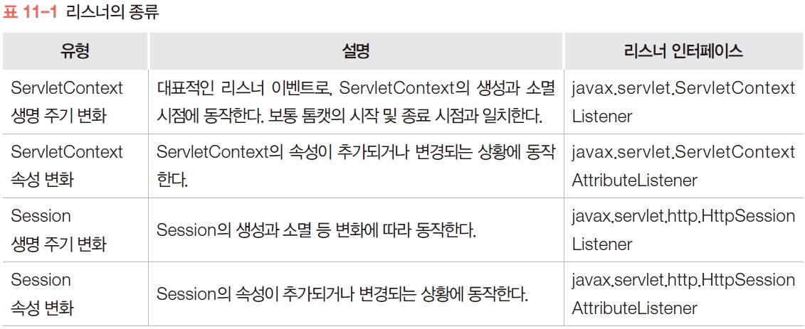
리스너의 종류
리스너의 종류

Slide 11
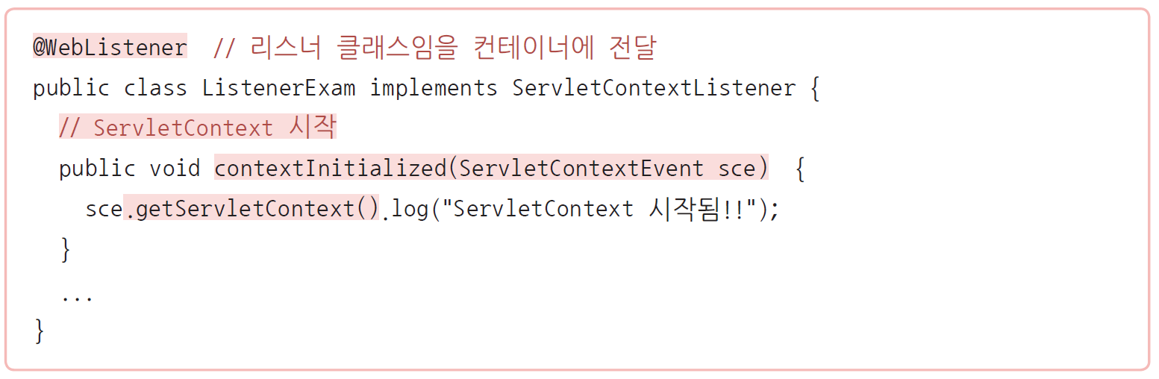
리스너 구현
리스너 구현하는 방법
리스너를 구현하기 위해서는 우선 [표 11-1]에서 설명한 리스너 인터페이스를 구현한 클래스를 만들어야 함
그리고 애너테이션을 이용해 리스너임을 명시한 다음, 오버라이딩된 메서드 중에서 필요한 부분의 코드를 작성함

Slide 12
Section 02
필터

Slide 13
필터란?
필터(Filter)
서블릿 필터(Servlet Filter) 라고도 하며 리스너와 마찬가지로 웹 애플리케이션을 지원하기 위한 특수한 형태의 서블릿임
클라이언트 요청에 따라 서블릿이나 JSP가 실행되기 전에 response 혹은 request 객체의 조작이나 추가적인 처리를 할 수 있음
필터는 기본적으로 특정 요청에만 동작하며, 여러 개의 필터가 정해진 순서에 따라 배치될 수 있는데 클라이언트 요청 처리 이전에 먼저 실행됨

Slide 14
필터란?
필터가 대표적으로 활용되는 분야
인증(Authentication)
필터를 이용하면 애플리케이션 구조와 상관없이 기존 소스를 최대한 수정하지 않고 인증 기능을 수행하도록 할 수 있음
로깅/감사(Logging and Auditing)
특정 페이지 또는 기능에 대해 사용 현황을 모니터링하고 로그로 관리할 필요가 있을 때 인증의 경우와 마찬가지로 필터를 통해 해당 요청을 수행하기 전 로깅 처리를 할 수 있음
국제화(Localization)
다국어 처리는 프레임워크 등에서 제공하는 국제화 방법을 사용할 수도 있으며 필터를 이용할 경우 특정 페이지에 들어갈 메시지 등을 해당 언어로 변환해 전달할 수도 있음
한글 인코딩 처리(Encoding)
필터를 통해 한 번에 한글 인코딩 처리하는 방법을 활용할 수 있음

Slide 15
필터의 구조와 동작 과정
필터의 구조
리스너와 유사한 구조로, 필터는 톰캣 서버를 시작할 때 필터 구현 클래스의 애너테이션을 참조하여 javax.servlet.Filter 인터페이스를 구현한 클래스가 초기화됨
필터는 여러 개 존재할 수 있으며, 각각의 필터는 init( ) 메서드를 통해 초기화 작업을 수행함
init( )
필터 초기화 시 한번만 실행됨. 이후 사용자 요청에 따라 서블릿이나 JSP가 호출될 때 애너테이션으로 설정된 필터 매핑 정보를 참조해 특정 서블릿이나 JSP에 대해 서로 다른 필터를 적용할 수 있음
doFilter( )
해당 필터가 적용되었을 때 수행할 작업을 구현하는 메인 메서드가 됨
destroy( )
필터가 종료될 때 수행할 내용을 구현함

Slide 16
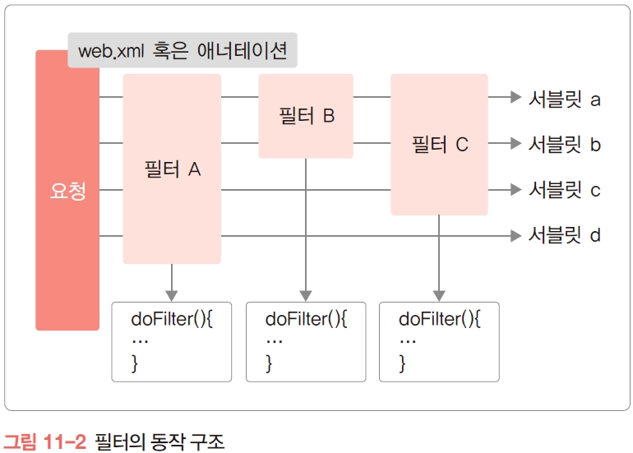
필터의 구조와 동작 과정
필터의 동작 구조
필터 A: 모든 서블릿에 적용됨
필터 B: 서블릿 a, b에 적용됨
필터 C: 서블릿 a, b, c에 적용됨
결과적으로 서블릿 a, b는 필터 A, B, C를 차례로 적용받음
필터의 적용은 각 필터의 doFilter( ) 메서드의 내용이 수행되는 것으로, ServletRequest와 ServletResponse의 내용을 가로채 필요한 작업을 수행하고 다음 필터로전달하거나, 요청한 서블릿으로 이동하는 구조임

Slide 17
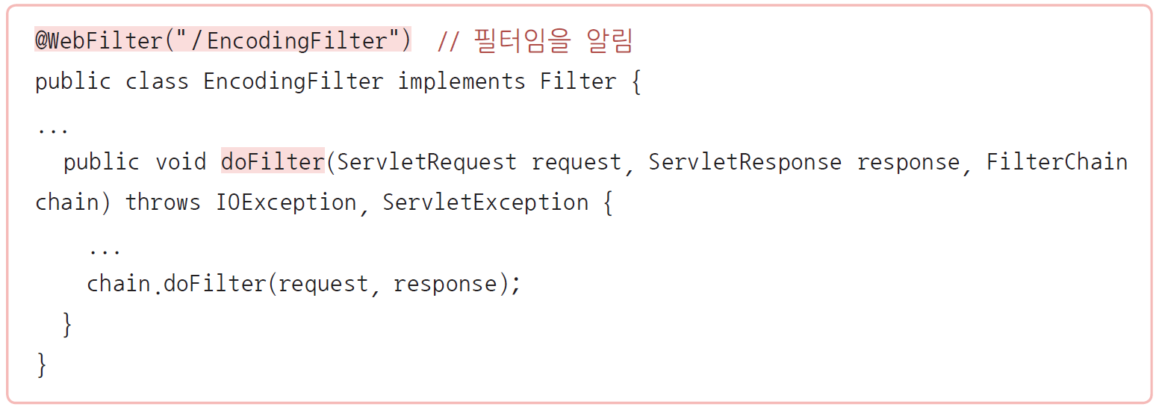
필터 구현
필터 구현
리스너와 마찬가지로 이클립스에서 필터 생성 메뉴를 통해 손쉽게 생성하거나 javax.servlet.Filter 인터페이스를 구현하는 클래스를 직접 생성해도 됨
또한 @WebFilter 애너테이션을 사용해 필터임을 알리고 서블릿과 유사하게 필터 요청을 위한 url 매핑 정보를 인자로 추가해주어야 함
자동 생성되는 오버라이딩 메서드는 필요한 부분만 구현함
필터 자체의 생명 주기 메서드가 포함되어 있고, 실제로 필터가 동작할 때는 doFilter( ) 메서드가 호출됨

Slide 18
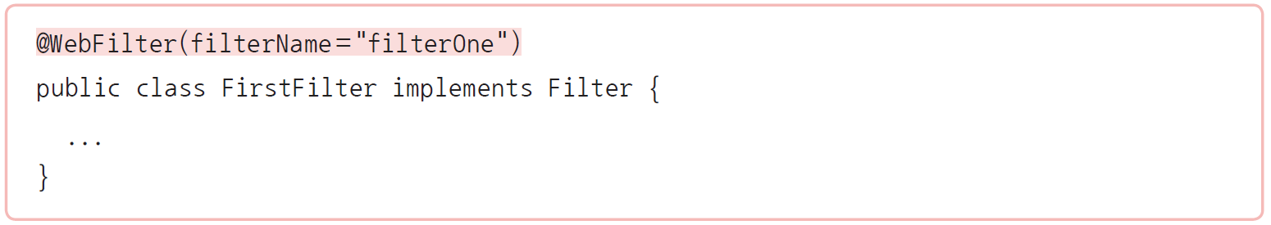
필터 구현
여러 개의 필터를 순서대로 적용하기
여러 개의 필터를 차례대로 적용하려면 애너테이션만으로는 불가능함
애너테이션에 의한 필터 실행은 특정 url 매핑 조건에 따라 이루어지는 것으로 실행 순서를 조정할 수 없기 때문
만약 필터의 실행 순서를 지정하려면 ‘web.xml’ 파일에 필터를 등록하는 과정을 거쳐야 함
이 경우 필터 서블릿의 @WebFilter에는 url 매핑 대신 filterName 속성이 들어가야 함

Slide 19
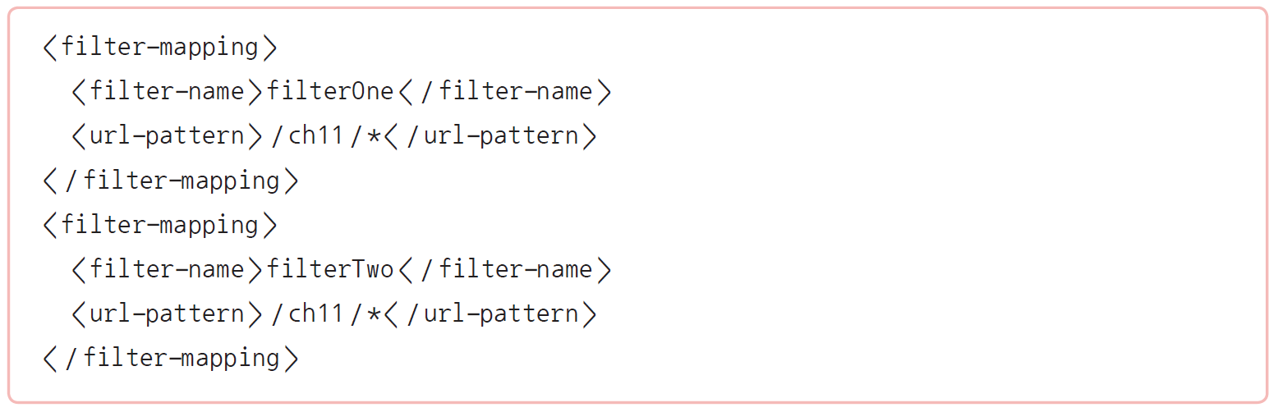
필터 구현
‘web.xml’에 필터를 등록하는 코드의 예시
‘web.xml’이 잘못되면 서버가 정상적으로 동작하지 않을 수 있으므로 주의해야 함

Slide 20
Section 03
[실습 11-1] 리스너 종합 실습

Slide 21
리스너 종합 실습
실습 11-1
이번 실습의 개요
서블릿 콘텍스트와 세션의 생명 주기 변화와 속성의 변화를 모두 감지하는 리스너 만들기
상황에 따라 리스너가 어떻게 동작하는지 알아보기

Slide 22
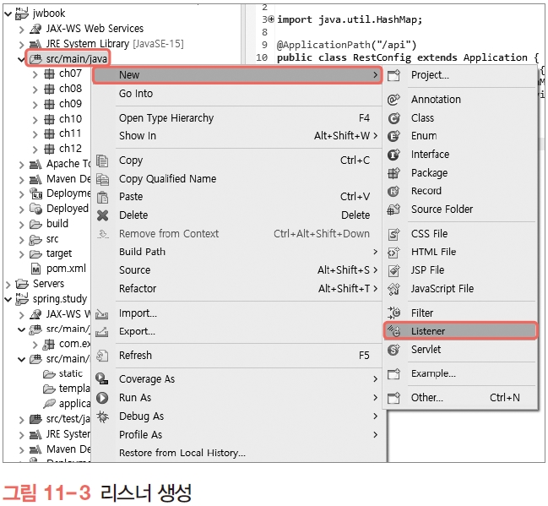
리스너 클래스 생성
실습 11-1
[jwbook] → [src/main/java]에서 마우스 오른쪽 버튼을 클릭하고, [New] → [Listener]를 선택

Slide 23
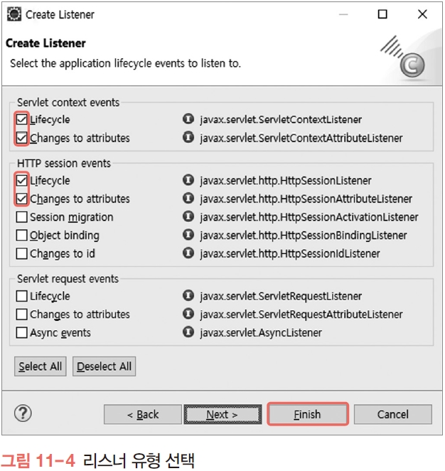
리스너 클래스 생성
실습 11-1
시작 화면의 자바 패키지와 클래스 이름을 작성하고 <Next>를 클릭
Java Package: ch11
Class Name: ListenerExam
[Create Listener] 창에서는 구현하고자 하는 리스너의 종류를 선택할 수 있음. ServletContext와 Session의 생명 주기, 속성 변화를 감지하도록 다음과 같이 선택하고 <Finish>를 클릭
필요한 이벤트의 유형을 선택하면 해당 인터페이스를 구현하도록 자동으로 코드를 생성함

Slide 24
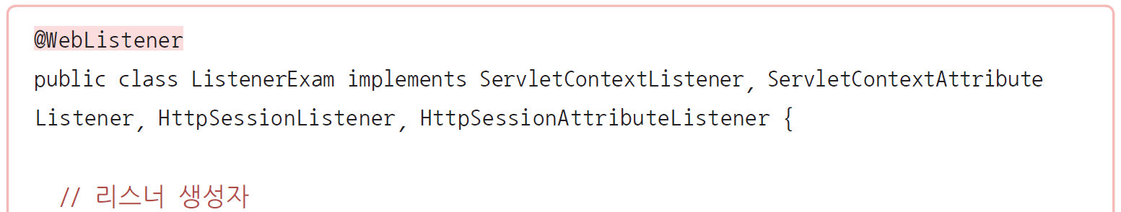
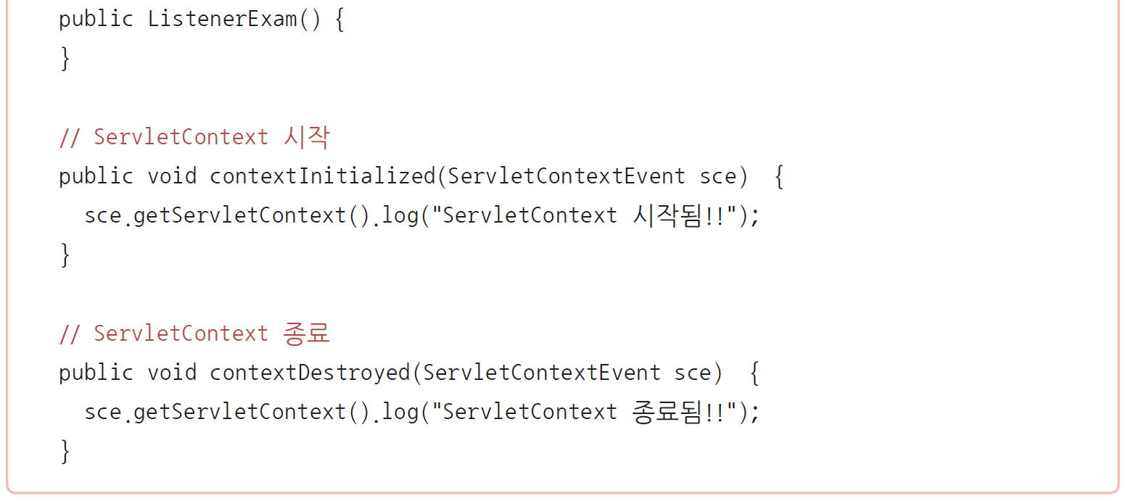
ServletContext 이벤트 구현
실습 11-1
ListenerExam.java
우선 ServletContext와 관련된 시작, 종료, 그리고 속성이 추가될 경우 로그 메시지를 출력하는 메서드만 살펴봄

Slide 25
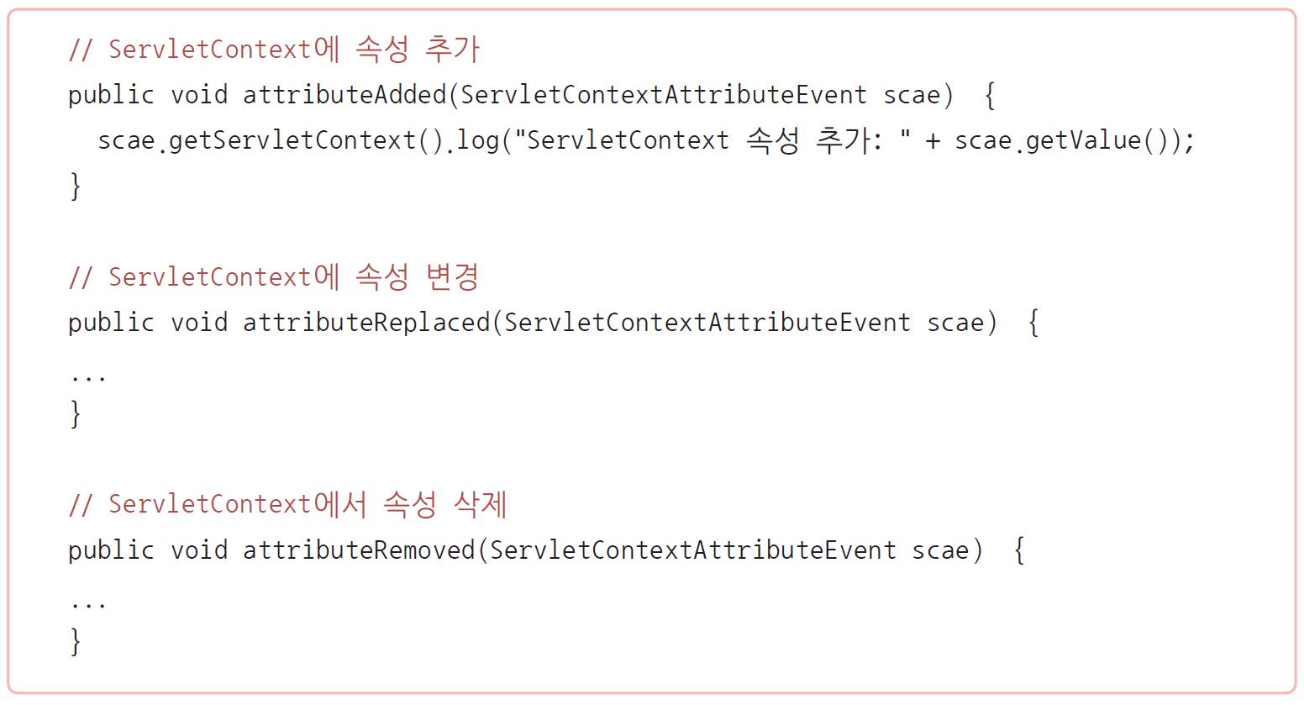
ServletContext 이벤트 구현
실습 11-1
ListenerExam.java
이어서 속성 관련 메서드를 살펴봄. 여기서는 속성이 추가될 때 추가된 내용을 출력하는 코드를 추가함.
속성 변경과 삭제 부분은 비워두고 필요할 때 메서드에 원하는 기능을 구현해 넣기

Slide 26
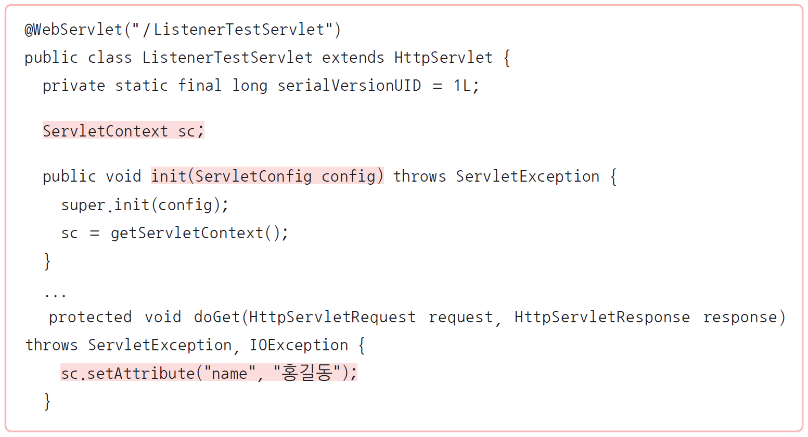
ServletContext 이벤트 구현
실습 11-1
ListenerTestServlet.java
[ch11]에 ListenerTestServlet 서블릿 클래스를 생성한 후, init( ) 메서드에서 ServletContext 객체를 가지고 오는 부분을 추가하고 doGet( )에서 ServletContext에 속성을 추가하도록 구현

Slide 27
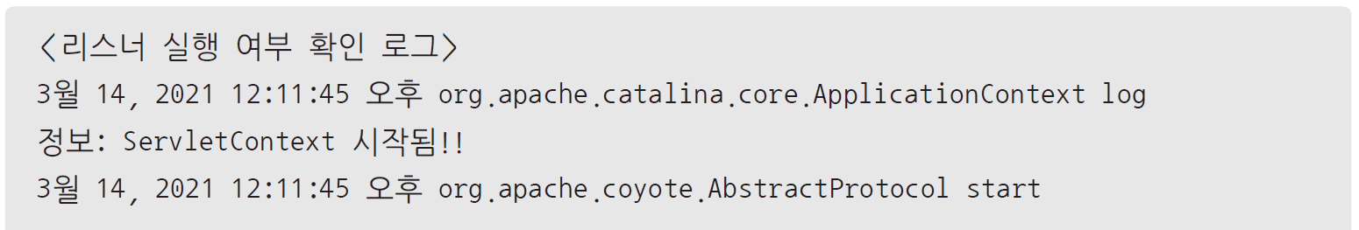
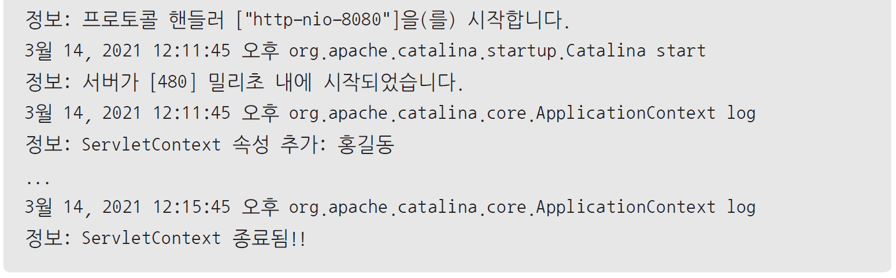
ServletContext 이벤트 구현
실습 11-1
ListenerTestServlet.java
ServletContext 리스너 동작을 확인해보기. 혹시 톰캣이 실행 중이라면 먼저 종료해야 함. ListenerTestServlet을 실행하면 톰캣이 시작되고 ServletContext의 시작과 서블릿 실행으로 인한 속성 추가 메시지를 확인할 수 있기 때문임.
톰캣을 실행하면 웹 브라우저에는 빈 화면이 표시되고, 톰캣을 종료하면 콘솔 창에 종료 메시지가 출력되는 것을 확인할 수 있음

Slide 28
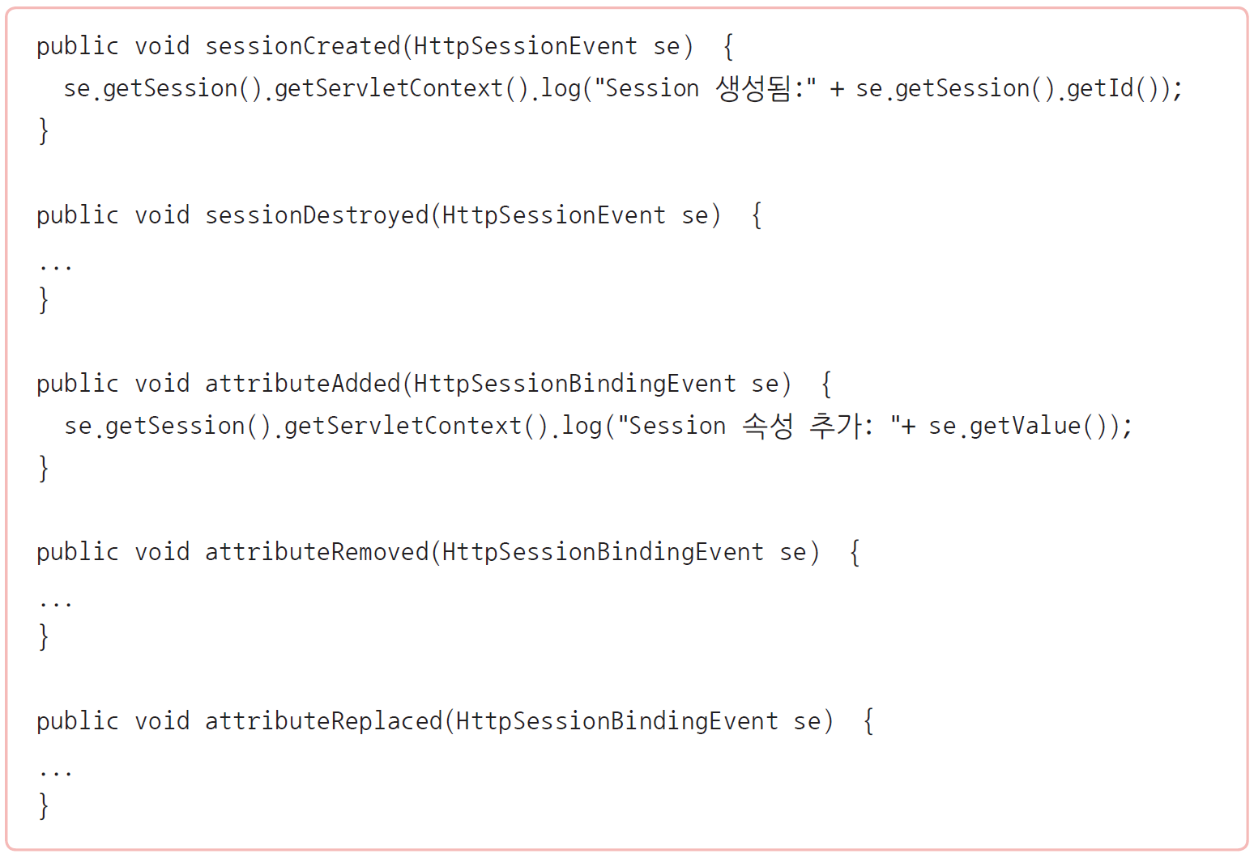
세션 이벤트 구현
실습 11-1
앞에서 생성했던 ListenerExam 클래스에 생성된 메서드 중 세션 관련 메서드를 다음과 같이 작성하기
이번 실습에서는 세션 생성과 속성 추가 이벤트 발생 시에 동작하는 코드만 구현함
세션의 경우 클라이언트마다 고유 아이디가 생성되므로 해당 아이디 값을 함께 출력시킴

Slide 29
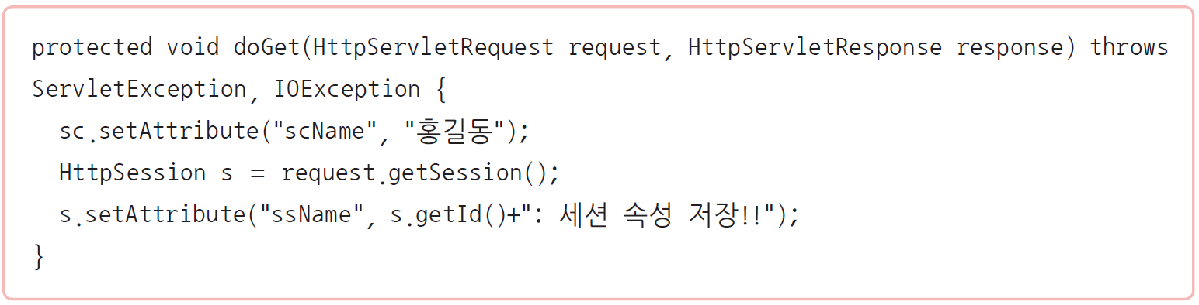
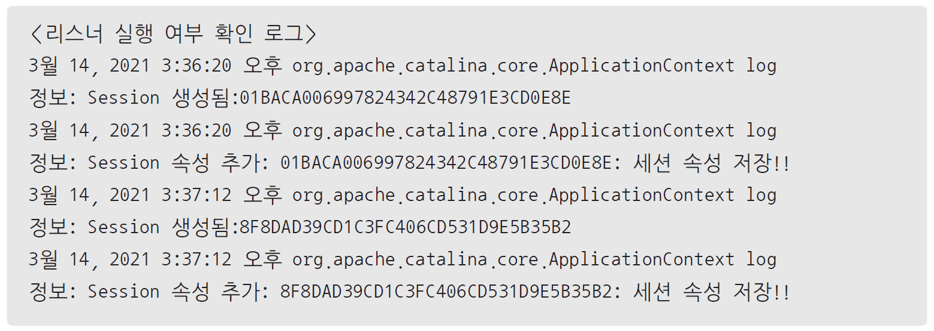
세션 이벤트 구현
실습 11-1
ListenerTestServlet의 doGet( ) 부분에 세션 속성 추가 부분을 다음과 같이 추가하기
테스트를 위해 톰캣을 종료한 다음 ListenerTestServlet을 다시 실행함.
브라우저를 완전히 종료하거나 크롬이 아닌 다른 브라우저를 통해 서블릿에 접속하게 되면 새로운 세션이 생성되고 속성이 저장되는 것을 알 수 있음

Slide 30
Section 04
[실습 11-2] 필터 실습 :
한글 처리 필터 구현

Slide 31
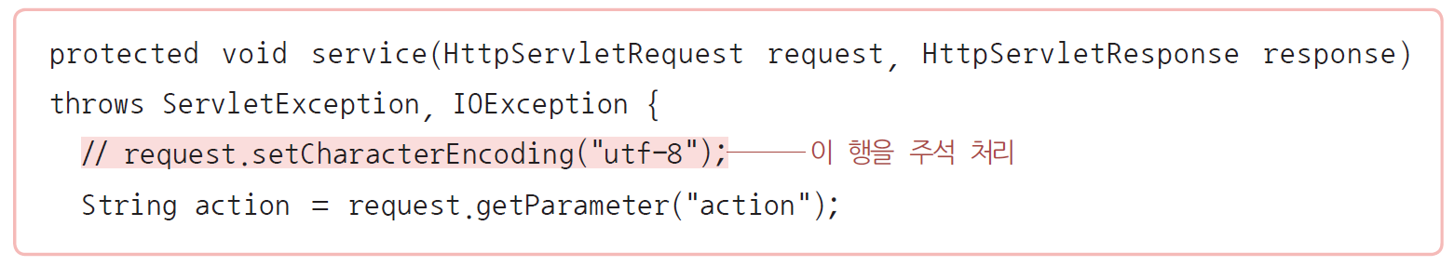
필터 실습: 한글 처리 필터 구현
실습 11-2
이번 실습의 개요
지금까지 서블릿에서 해오던 한글 인코딩 처리 부분을 필터로 구현해봄
코드 작성에 앞서 필터 동작 확인을 위해 [ch10]에서 구현한 NewsController 서블릿에서 service( )의 request.setCharacterEncoding( ) 메서드([예제 10-3]의 23행)를 주석 처리하고 실행해서 뉴스를 하나 등록해보기
인코딩 설정이 되어 있지 않으니 당연히 한글이 깨짐
필터를 구현한 다음 서블릿 컨트롤러에서 별도의 한글 인코딩 설정 없이 필터에 의해 인코딩이 이루어지는 것을 확인할 수 있음

Slide 32
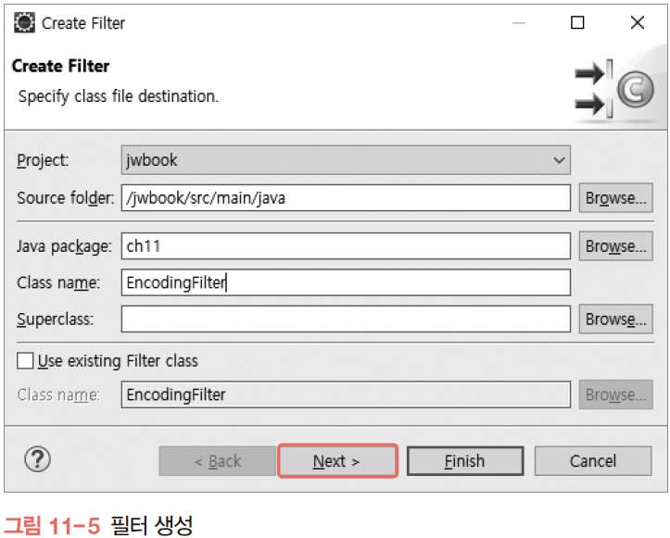
필터 클래스 생성
실습 11-2
‘jwbook’ 프로젝트 [src/main/java] 폴더에서 마우스 오른쪽 버튼을 클릭하고 [New] → [Filter]를 선택하기. 그리고 패키지와 클래스 이름에는 다음과 같이 입력하고 <Next>를 클릭
Java Package: ch11
Class Name: EncodingFilter

Slide 33
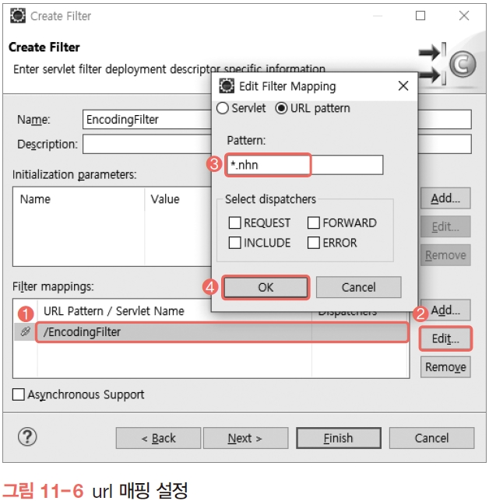
필터 클래스 생성
실습 11-2
이제 url 매핑 부분을 조정해야 함. 기본적으로 필터 클래스 이름과 동일하게 되어 있는 이 부분을 어떤 서블릿 호출에 적용할지 패턴을 지정해야 함
확장자 기반 호출 방법: *.do, *.jsp와 같이 지정
경로 기반 호출 방법: /ch11/XXX 와 같이 지정
잘못 설정된 경우 필터가 정상적으로 동작하지 않거나 톰캣이 실행되지 않으니 주의해야 함
이번 실습에서는 *.nhn 요청에 대해 동작하도록 url 매핑을 설정함

Slide 34
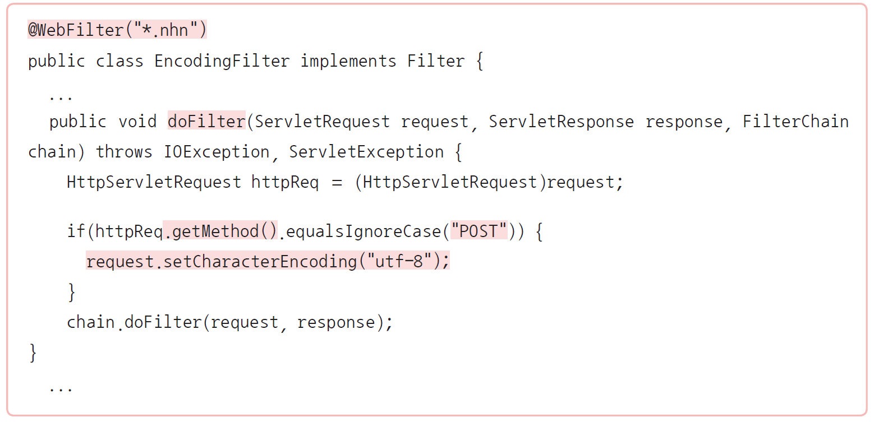
필터 클래스 생성
실습 11-2
기본 생성된 코드는 생명 주기 메서드와 doFilter( )임.
실제 필터가 동작하는 부분은doFilter( )에 작성

Slide 35
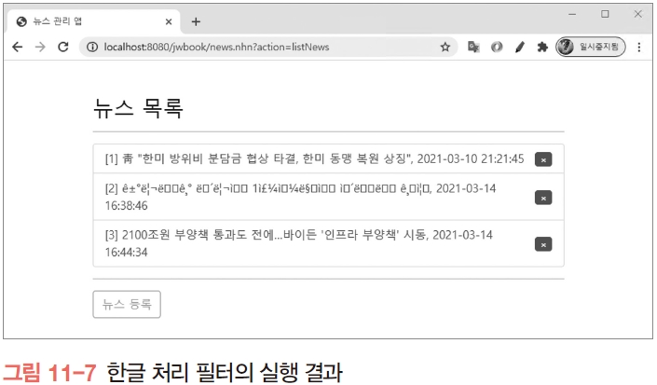
실행 및 결과 확인
실습 11-2
코드 작성을 완료하면 톰캣을 종료하고 NewsController를 실행한 다음 새롭게 뉴스를 등록해보기
앞에서 request.setCharacterEncoding( )을 지우고 테스트한 뉴스는 제목이 깨져있음
새롭게 등록한 3번 뉴스는 정상적으로 한글 처리가 된 것을 확인할 수 있음

